Slide 1

elisp pour Emacs
Présenté à
Jocelyn Cloutier
le 26 janvier 2023
Par Vincent Côté
pour le cours
E14-Maintenance d’applications

Slide 2
Bienvenue
Acronyme : elisp = Emacs Lisp = Editing MACroS LISt Processor
Apprentissages pour la vie
Objectif : Présenter l’existence du langage elisp et de l’éditeur Emacs
Déroulement de l'exposé : d’où ça vient, à quoi ça sert et exemples.

Slide 3
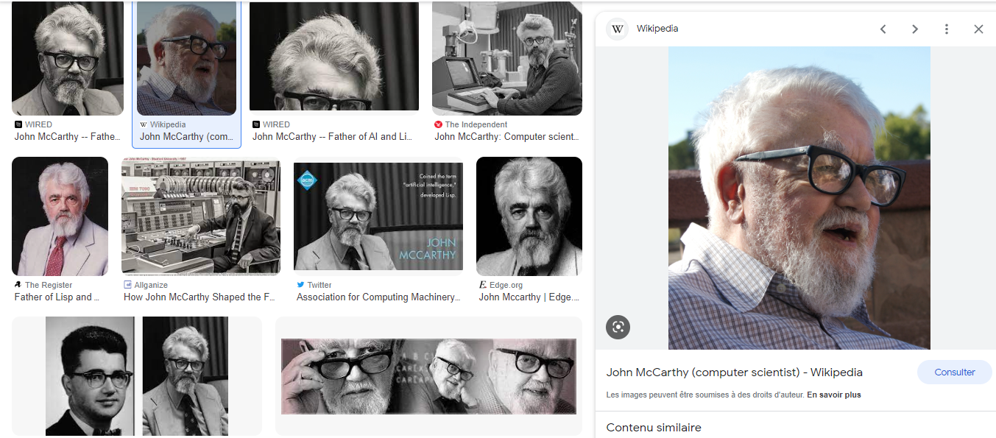
Lisp 1958 par John McCarthy
Objectif : Créer un e langage simple & extrêmement puissant dans le cadre de ses Recherches en IA
Langage Fonctionnel
Gestion Mathémathiuqe plutôt que d’objets
Plus efficace pare que ne s’occupe pas des états globaux et parce qu’il utilise des concepts simple par rapport à ceux plus complexes de l’Orienté Objet comme l’héritage et le polymorphisme.

Slide 4
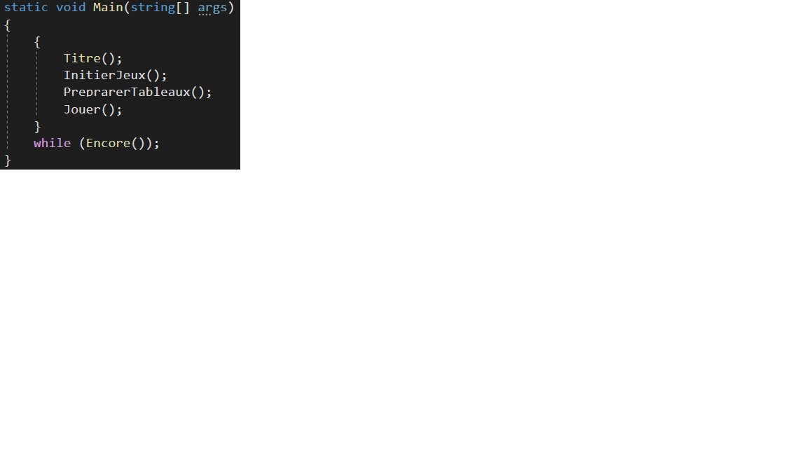
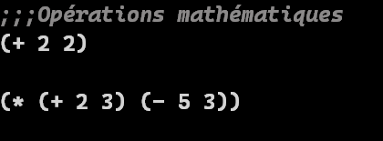
Langage à parenthèses ouvertes
VS accolfrmés

Slide 5














On parle de langage, mais en réalité
C’est une "Famille de langages"
Elisp = dialect qui découle du dialect CommonLisp
elisp est intégré à Emacs afin d’étendre ses fonctionnalités
Haskell

Slide 6

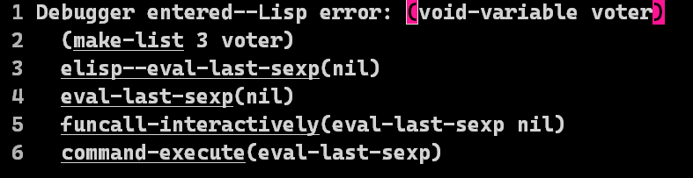


Théorie
Syntaxe (symbole ou parenthèses)
+ *L’apostrophe (’) permet de retourner un argument tel qu’il est écris sans l’évaluer.

Slide 7



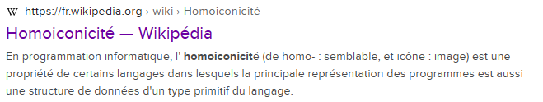

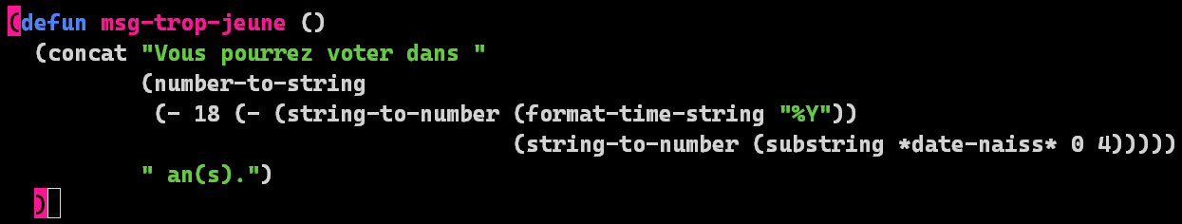
Théorie
Structure(listes,cellules,tableaux)
Fonctionnement de base (faiblement typé)
+ *Homoiconicité

Slide 8
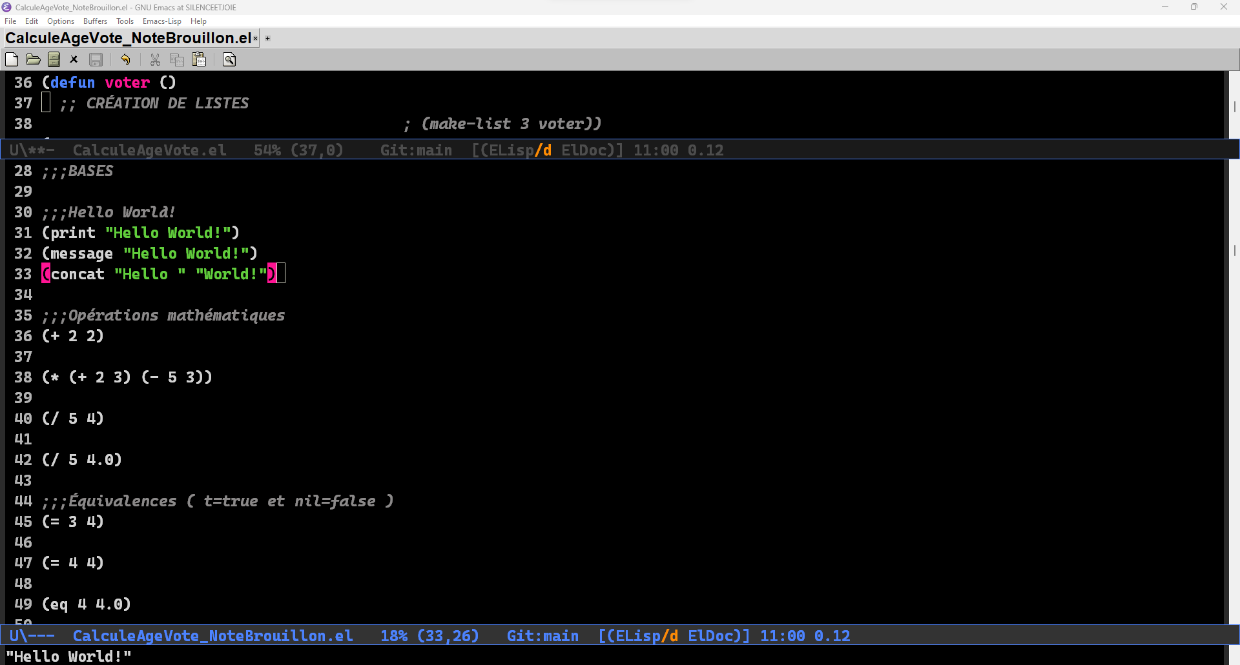
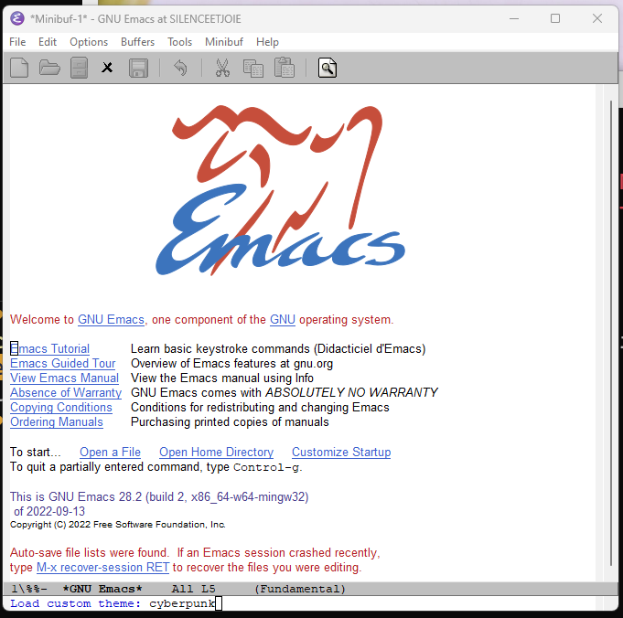
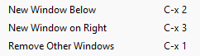

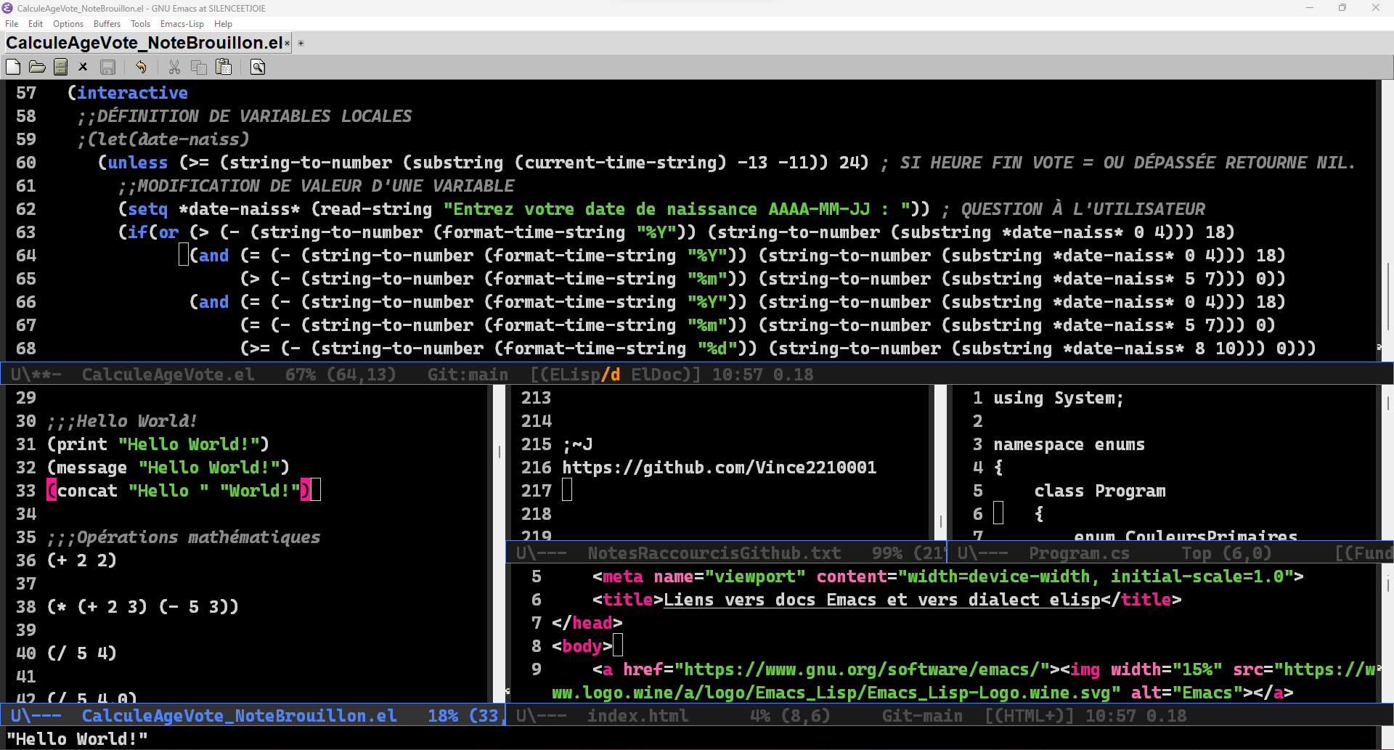
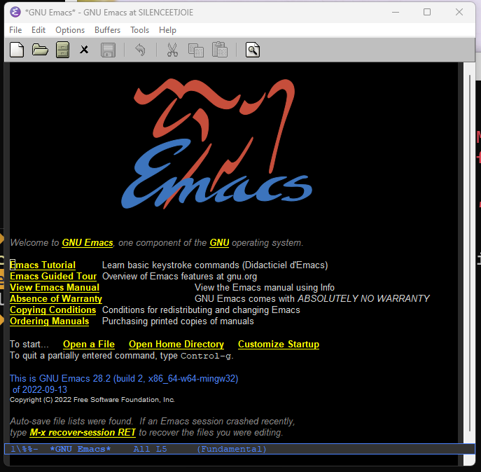




Personnalisation Emacs

Slide 9
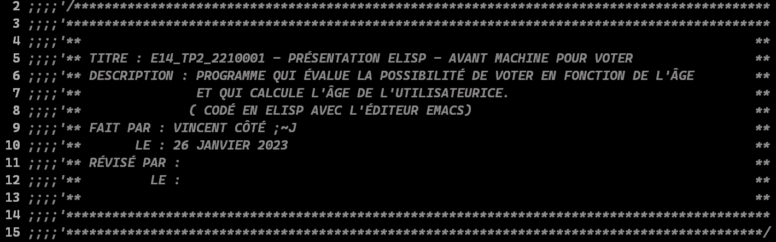
Exemple code et autres liens utiles!!!
https://github.com/Vince2210001/emacs-elisp

Slide 10
Merci ;~J
On s’rappelle qu’elisp st un langage Fonctionnel à ( ) ouvertes plus simple et aussi plus efficace.
À la base, je voulais simplement découvrir quelque chose de différent et j’ai eu beaucoup de plaisir. J’ai eu un coup de foudre pour Emacs et pour elisp pour sa polyvalence et sa facilité à lire et à écrire.

